Slide 1


РОСТОВСКИЙ-НА-ДОНУ КОЛЛЕДЖ СВЯЗИ И ИНФОРМАТИКИ
Концепция счастья:
что делает людей счастливыми
в современном мире?
РКСИ
колледж связи
Сабадаш Павел Андреевич
Группа ИС-24
sabadaspaha@gmail.com
Защита учебной презентации, 2026
Почему деньги не гарантируют счастья?
Notes:
Здравствуйте. Тема моего доклада — концепция счастья: что делает людей счастливыми в современном мире. За последние десятилетия учёные выяснили: деньги, успех и даже образование не гарантируют счастья. Почему так? И что действительно важно? Разберёмся по порядку.

Slide 2

Зачем мы об этом говорим
Задача 1
ЦЕЛЬ
Рассмотреть научные подходы
Выяснить, что делает людей
счастливыми в современном мире
Задача 2
Выявить ключевые факторы
Задача 3
Дать практические рекомендации
Notes:
Цель — выяснить, что делает людей счастливыми. Три задачи: рассмотреть научные подходы, выявить ключевые факторы и дать практические рекомендации. Дальше разберём, почему эта тема важна.

Slide 3

Что мы разберём
Зачем изучать
Научный подход
Физиология
История
данные о депрессии
что такое SWB
нейромедиаторы
от Аристотеля
Гедонизм
Формула
Данные
Выводы
и эвдемония
50/40/10
доход и школа
и советы
Notes:
Мы пройдём от философии к нейробиологии, от теорий к факторам, от данных к практическим выводам. Начнём с главного вопроса: почему счастье вообще стоит изучать?

Slide 4

Литературы много — счастливых меньше
Депрессия, США
Индекс счастья
15%
8
0%
0
2013
2023
2005
2025
8,2% → 13,1% за 10 лет
плато с 2005 года
Парадокс: литературы больше, счастливых людей — нет
Notes:
Всемирная организация здравоохранения фиксирует рост депрессии. При этом средний уровень счастья не растёт. Парадокс: литературы о счастье всё больше, а счастливых людей меньше. Аристотель называл счастье «хорошим уделом». Что же такое счастье с научной точки зрения?

Slide 5

Счастье = оценка жизни + эмоции
Субъективное
благополучие
Оценка жизни
Эмоции
SWB = оценка + эмоции
когнитивный компонент
сумма двух компонентов
эмоциональный компонент
Психоанализ
Когнитивный
Позитивный
Био-психо-соц.
Юнг
мысли и оценки
сильные стороны
среда и тело
Теория broaden-and-build: позитивные эмоции расширяют мышление и накапливают
ресурсы
Notes:
В психологии счастье — это субъективное благополучие. Оно включает оценку жизни и эмоции. Существует четыре подхода: психоанализ Юнга, когнитивный, позитивный и био-психо-социальный. Барбара Фредриксон доказала: позитивные эмоции расширяют мышление и накапливают ресурсы. Какие системы мозга за это отвечают?

Slide 6

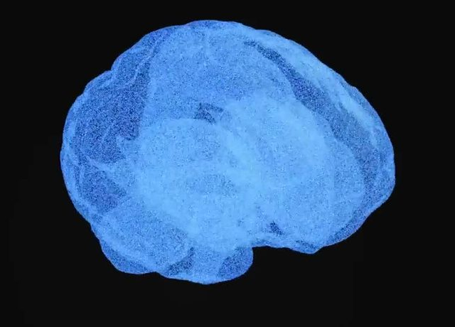
Как мозг создаёт ощущение счастья
Дофамин
Серотонин
мотивация и предвкушение
настроение и сон
Эндорфины
Окситоцин
эйфория и лёгкость
Видео: нейросети мозга
доверие и близость
Упрощённая модель. Дофамин — нейромедиатор предвкушения, а не «гормон
удовольствия» (Berridge, 1998: liking vs wanting)
Notes:
Четыре ключевых нейромедиатора. Дофамин отвечает за предвкушение и мотивацию, серотонин — за настроение и сон, эндорфины — за лёгкость, окситоцин — за доверие и близость. Кент Берридж разделил liking и wanting — это открытие 1998 года. Как понимали счастье раньше?

Slide 7

Как менялось понимание счастья
Античность
Стоики
Средневековье
Просвещение
XIX–XX вв.
XXI век
Аристотель
Сенека
Аквинский
Джефферсон
Бентам и Милль
многомерность
эвдемония
душевный покой
дар Божий
право на счастье
максимум пользы
гены и действия
От «хорошего удела» Аристотеля до многомерной модели XXI века: счастье понимали
по-разному, но искали всегда
Notes:
Аристотель определил счастье как эвдемонию. Стоики — как внутреннее спокойствие. Фома Аквинский — как дар Божий. Просвещение провозгласило его естественным правом. Утилитаризм — максимизацией удовольствия. Двадцать первый век — многомерным феноменом. Какие два подхода конкурируют сегодня?

Slide 8
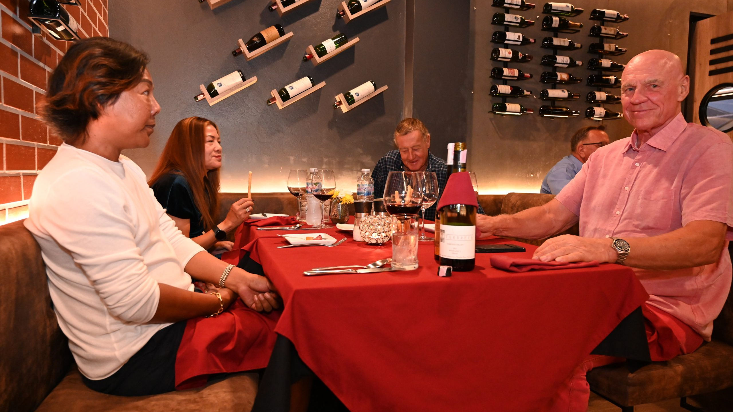


Удовольствие быстро, смысл долог
Гедонизм
Эвдемония
Удовольствие здесь и сейчас
Смысл и добродетели
Риск: быстрое привыкание
Устойчивый результат
Ньюфелд: счастье находится по ту сторону слёз
Notes:
Гедонизм: счастье как максимум удовольствия, но есть риск быстрого привыкания. Эвдемония: счастье как смысл и добродетели, результат устойчивее. Канадский психолог Гордон Ньюфелд говорил: счастье находится по ту сторону слёз. Как измерить счастье в процентах?

Slide 9

50% генетика · 40% действия · 10% обстоятельства
50% — генетика
наследственная предрасположенность
С = Н + В + О
40% — действия
формула счастья
намеренные усилия
10% — обстоятельства
внешние условия жизни
Формула предложена в 2000-х. Мета-анализы (Rohrer & Schmukle, 2018) уточняют: гены и
среда взаимодействуют, а не суммируются
Notes:
Мартин Селигман вывел формулу: пятьдесят процентов генетика, сорок процентов действия, десять процентов обстоятельства. Соня Любомирски назвала это теорией сорока процентов. Но мета-анализ Рорера и Шмукле 2018 года уточняет: гены и среда взаимодействуют, а не суммируются. Что реально влияет на счастье?

Slide 10


Качество отношений важнее денег
Отношения
№1 предиктор (Harvard Study, Waldinger)
Здоровье
база благополучия
Осмысленность
смысл важнее удовольствия
Благодарность
ежедневная практика
Поток
полная вовлечённость (Чиксентмихайи)
Гарвардское исследование: качество связей — сильнейший предиктор счастья
Notes:
Гарвардское исследование длиной восемьдесят пять лет показало: качество отношений — сильнейший предиктор счастья. Другие факторы: здоровье, осмысленность, благодарность и состояние потока по Чиксентмихайи. А что насчёт денег?

Slide 11

После 75 000 $ — плато?
Счастье и доход
Канеман–Дитон (2010)
75 000 $
после 75 000 $ влияние
дохода прекращается
высокое
Killingsworth (2021, PNAS)
счастье растёт и дальше;
плато — у 20% самых
несчастных
низкое
низкий доход
высокий доход
Notes:
Парадокс Истерлина: рост дохода не всегда ведёт к росту счастья. Канеман и Дитон в 2010 году показали порог в семьдесят пять тысяч долларов. Но Киллингсворт в 2021 году выяснил: счастье растёт и дальше. В 2023 году Канеман и Киллингсворт выпустили совместную работу: плато — только у двадцати процентов самых несчастных. А как насчёт образования?

Slide 12

Парадокс среднего звена
Слабая прямая связь
высокая
Провал у среднего
специального образования
Косвенно: доход, статус,
навыки
провал
низкая
среднее
высшее
Завышенные ожидания
уровень образования
Notes:
Связь счастья и образования нелинейна. Самая низкая удовлетворённость — у людей со средним специальным образованием. Причины: завышенные ожидания и ограниченные возможности. А что с цифровой средой?

Slide 13

Что соцсети делают с нашим счастьем
Плюсы
Минусы
Связь с близкими
Сравнение с другими
Поддержка и общение
FOMO — страх упустить
Доступ к знаниям
Падение самооценки
Онлайн-терапия
Плохой сон
Осознанное потребление и цифровой детокс повышают благополучие
Notes:
Соцсети дают связь, поддержку, доступ к знаниям и онлайн-терапию. Но провоцируют сравнение, страх упустить, падение самооценки и плохой сон. Осознанное потребление и цифровой детокс повышают благополучие. Что делать конкретно?

Slide 14

Что делать конкретно
Будьте с близкими
Благодарность
Двигайтесь
время с семьёй и друзьями
3 добрых факта в день
спорт каждый день
Медитируйте
Ставьте цели
Детокс соцсетей
10 минут осознанности
смысл вместо погони
ограничьте экранное время
Notes:
Шесть конкретных шагов: инвестировать в отношения, практиковать благодарность, заниматься спортом, медитировать, ставить цели и ограничить соцсети. Каждый шаг подтверждён научными исследованиями. Итог — в следующем слайде.

Slide 15

Счастье = осознанные усилия
Выводы
Счастье: гены, среда и действия
Качество отношений — ключевой фактор
Деньги важны до определённого уровня
Смысл устойчивее удовольствия
Счастье — навык, его можно развивать
Источники
Полный список
1. World Happiness Report
2. Killingsworth, PNAS (2021)
3. Канеман и Дитон (2010, 2023)
4. Селигман, «Подлинное счастье»
5. Рувики, «Счастье»
6. Skillbox, «Что такое счастье»
Наведите камеру
Notes:
Счастье — многомерный феномен. Оно зависит от генов, обстоятельств и наших действий. Главный фактор — качество отношений. Деньги важны только до определённого уровня. Смысл устойчивее удовольствия. Счастье — это навык, который можно развивать. Полный список источников — по QR-коду. Спасибо за внимание.

